Slide 1
Михайло Булгаков і Україна

Slide 2
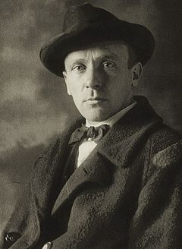
Миха́йло Опана́сович Булга́ков— російський письменник, драматург, лібретист, лікар. Народився в Києві. Випускник Київського університету (1916). За освітою лікар. Учасник Першої світової війни (1914—1918) і Громадянської війни у Росії (1917—1921).

Slide 3
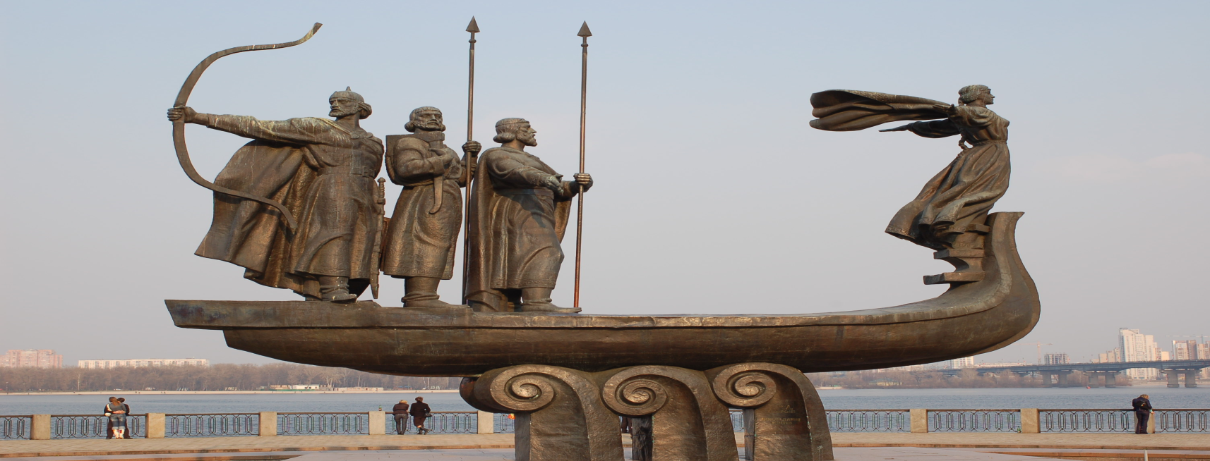
М. Булгаков і Київ
Булгаков любив Київ так ніжно й жагуче, якою буває тільки перша, світла любов. Почуття це не змогли затьмарити найпрекрасніші міста й екзотичні куточки на землі. «Ах, які зірки на Україні. Від семи років живу у Москві, а все-таки тягне мене на батьківщину. Серце щемить, хочеться іноді болісно в поїзд… і туди. Знову побачити обриви, занесені снігом, Дніпро… Немає гарнішого міста на світі, чим Київ. Ех, перлина-Київ!» - каже він у нарисі «Київ-місто».

Slide 4
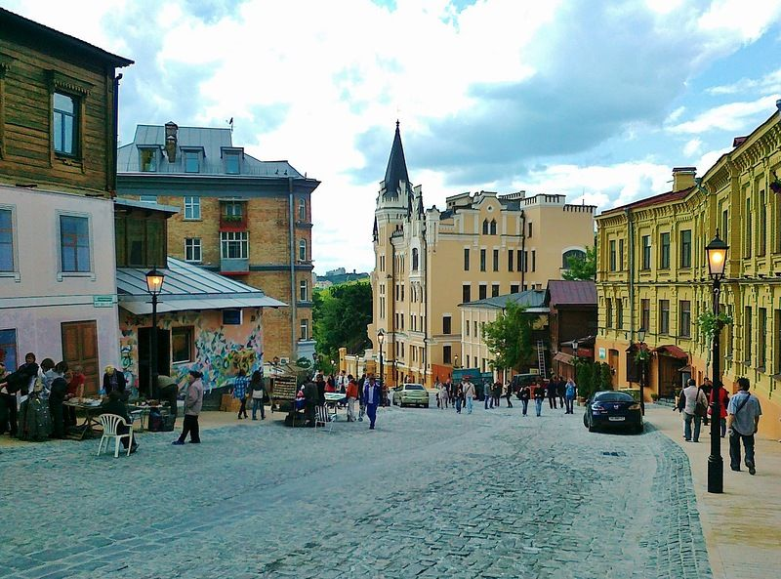
Також Михайло Булгаков любив підніматися нагору по Андріївському узвозу, доходити до найвищої точки й звідти дивитися на дахи багатоповерхових будинків і куполи церков, на вулиці, провулки й площі. Він вечорами довго милувався своїм містом.

Slide 5
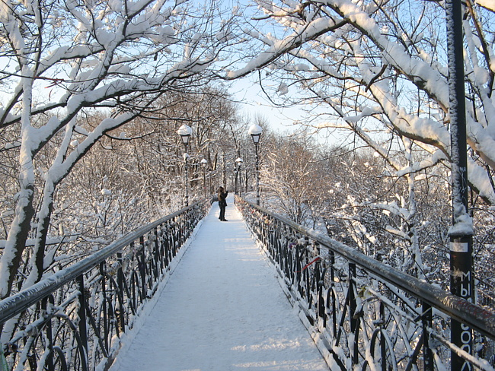
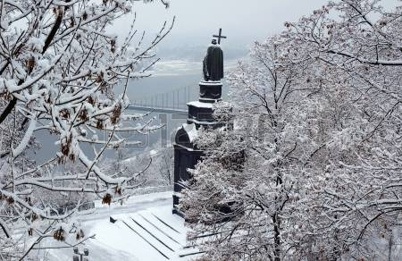
Київ займав особливе місце в житті та творчості письменника. Найбільше подобалося це місто Булгакову взимку. Зими в Києві були сніжними, «вулиці курілися серпанком, і скрипів збитий гігантський сніг». Михайло й Тетяна Булгакови любили прогулюватися взимку в парках. Вони часто милувалися деревами, покритими снігом.

Slide 6
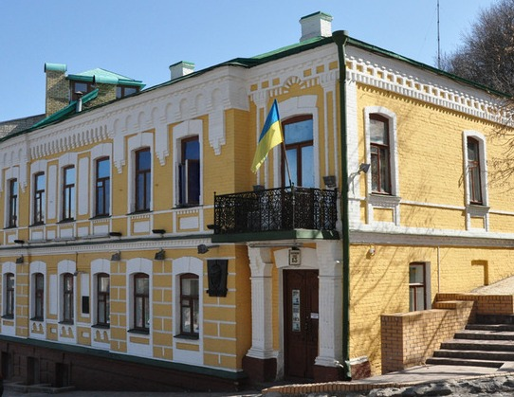
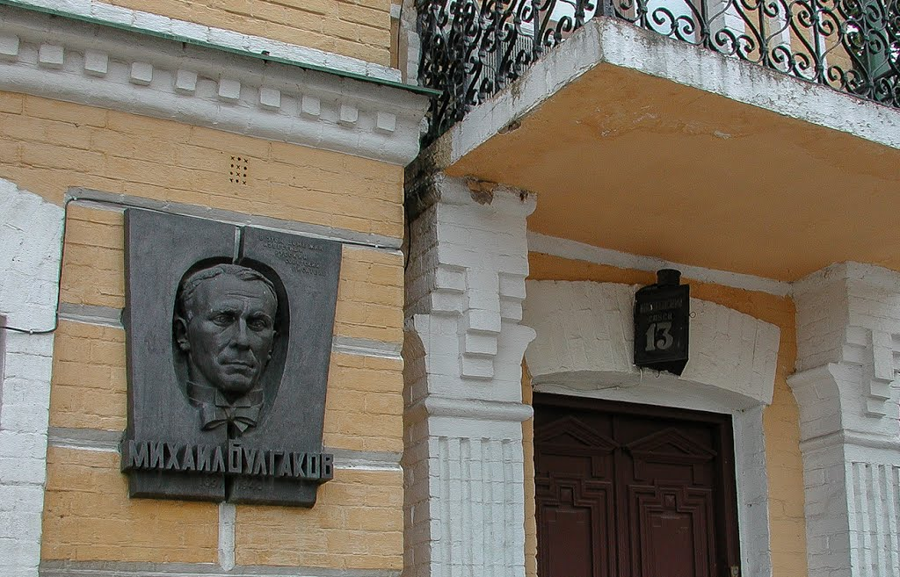
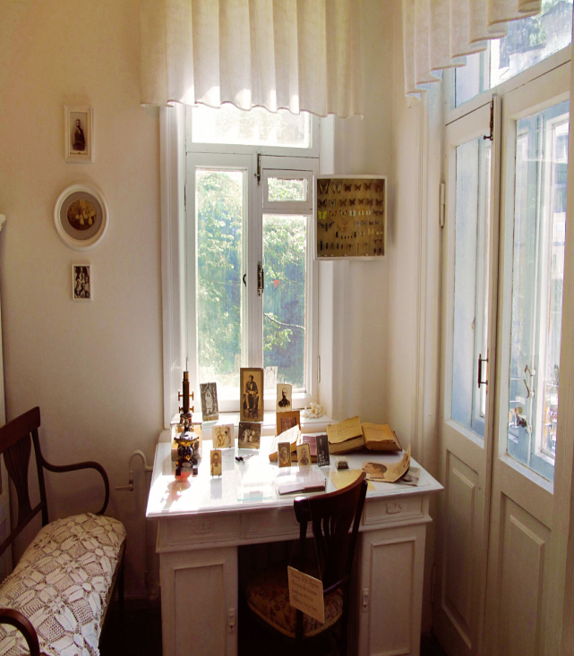
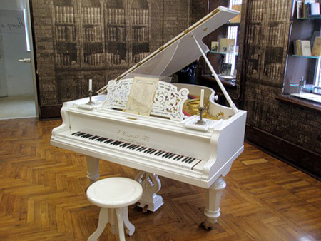
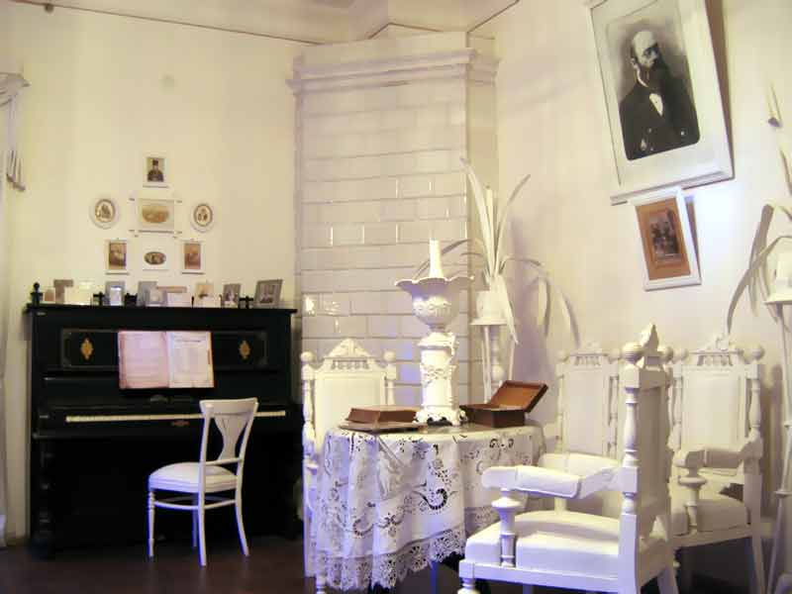
Будинок, де народився М.Булгаков

Slide 7
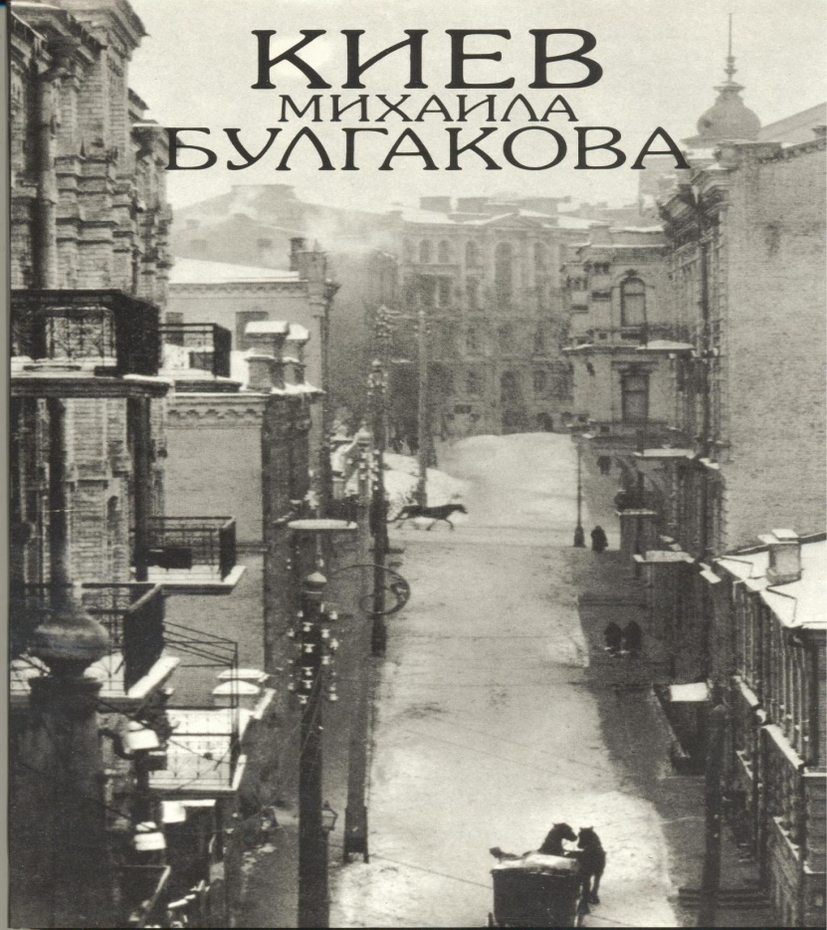

Київ у творах Булгакова
Київ був з М. О. Булгаковим завжди. Це місто відображено в багатьох його творах. Місто — у «Білій гвардії», батьківщина Максутова — у «Театральному романі».
«Майстер і Маргарита» — опис «весняних розливів Дніпра»
У творі «Дні Турбіних» письменник зобразив свою домівку на вулиці Андріївський узвіз, 13.

Slide 8
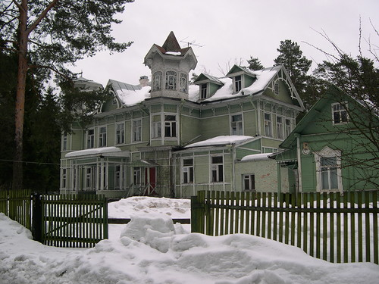
Зв’язок письменника з Житомиром
Житомир, тиха зелена Богунія і вулиця з назвою «Зелена», саме тут письменник провів три тижні зі своєю дружиною. «Сьогодні повернулися із Житомира. Життя в Богуньї спочатку було чудовим. Місця там дуже гарні, купалися». О. С. Булгакова

Slide 9
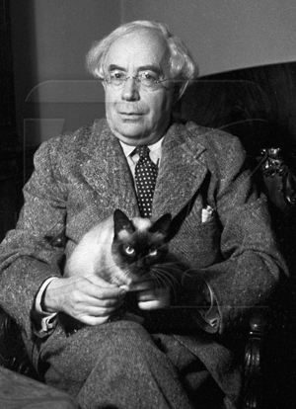
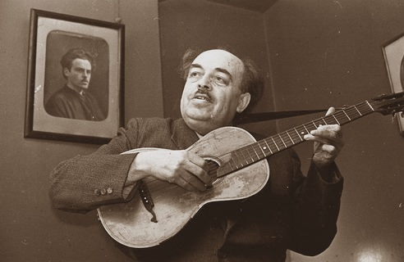
Письменник був знайомий з житомирським критиком Олександром Безименським, якого Михайло зобразив у творі «Майстер і Маргарита» як Івана Бездомного. Також знав письменника Льва Нікуліна, що жив у Житомирі. Багато героїв, відображені у творіннях Булгакова, були прототипами людей, що жили в цьому місті.
Лев Нікулін
Олександр Безименський

Slide 10
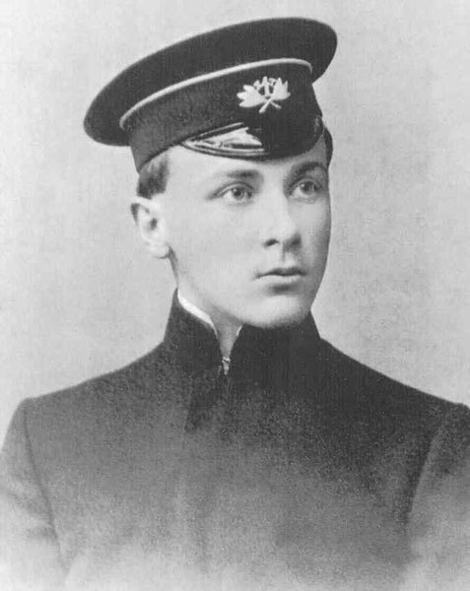
Також Михайло Опанасович у Кам'янці-Подільському працював медичним добровольцем в шпиталі Червоного Хреста.
У цей період з червня до вересня бував і в Чернівцях, працював хірургом.

Slide 11
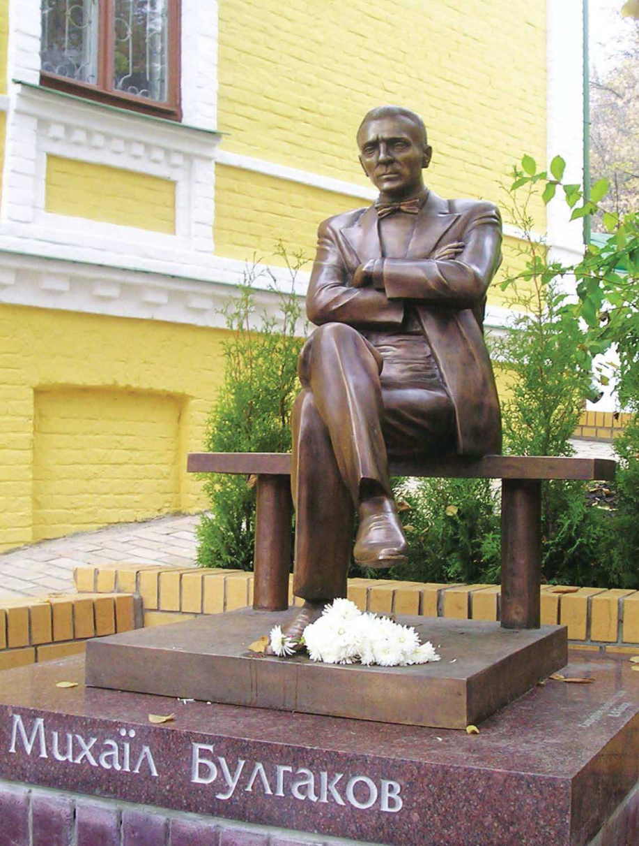
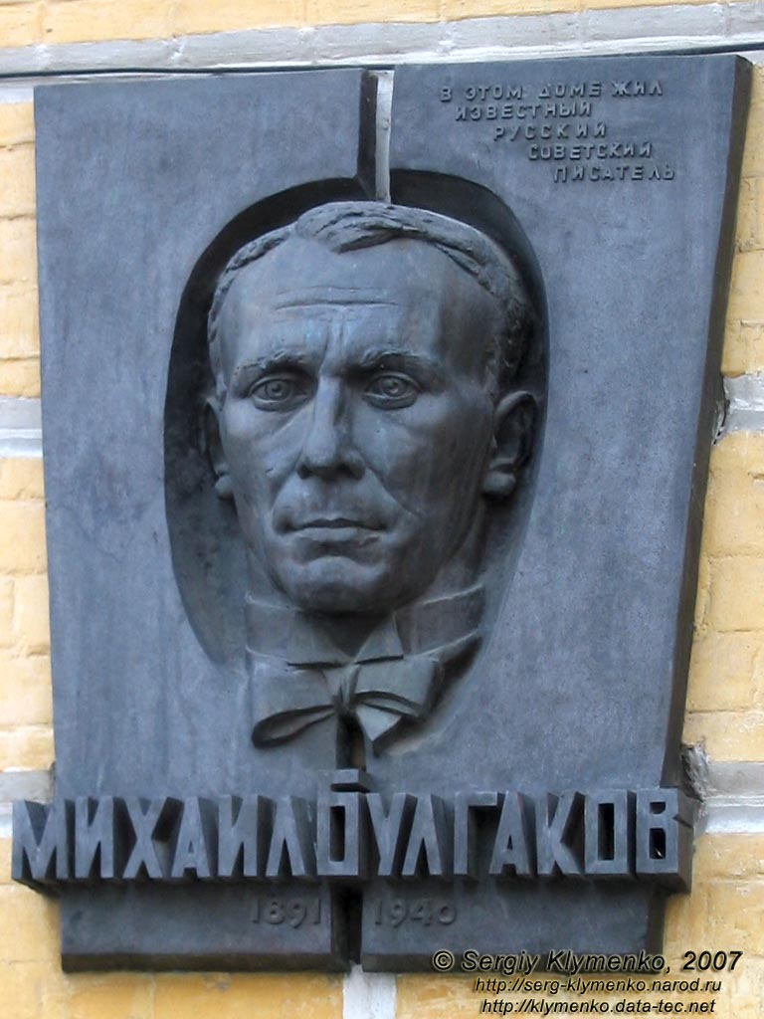
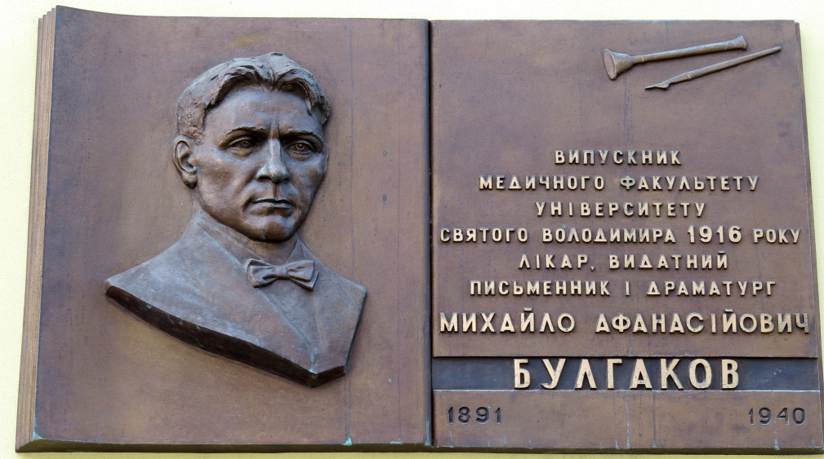
Вшанування пам’яті
Пам'ятник у Києві

Slide 12
Дякую за увагу!

